Slide 1
Развивающая предметно – пространственная среда II младшей группы № 1
Муниципальное дошкольное образовательное учреждение
«Центр развития ребенка – детский сад «Улыбка»
Воспитатели: Чуркина Л.Н.,
Филимонова О.В.
Качканар, 2020г.

Slide 2
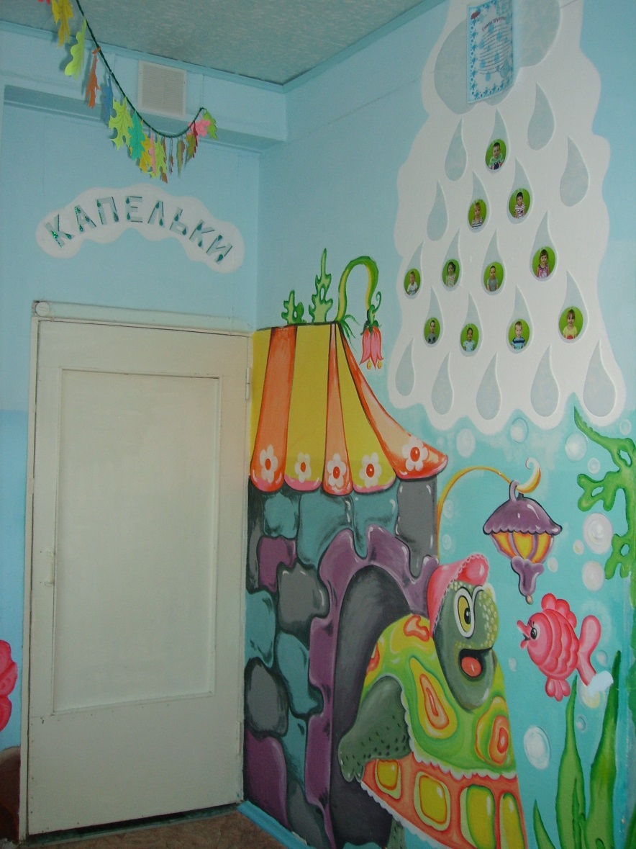
Добро пожаловать
Кто же здесь у нас живёт? Удивительный народ! Вместе лепят и рисуют, И играют и поют. Дети группы "Капельки" В гости вас зовут!

Slide 3
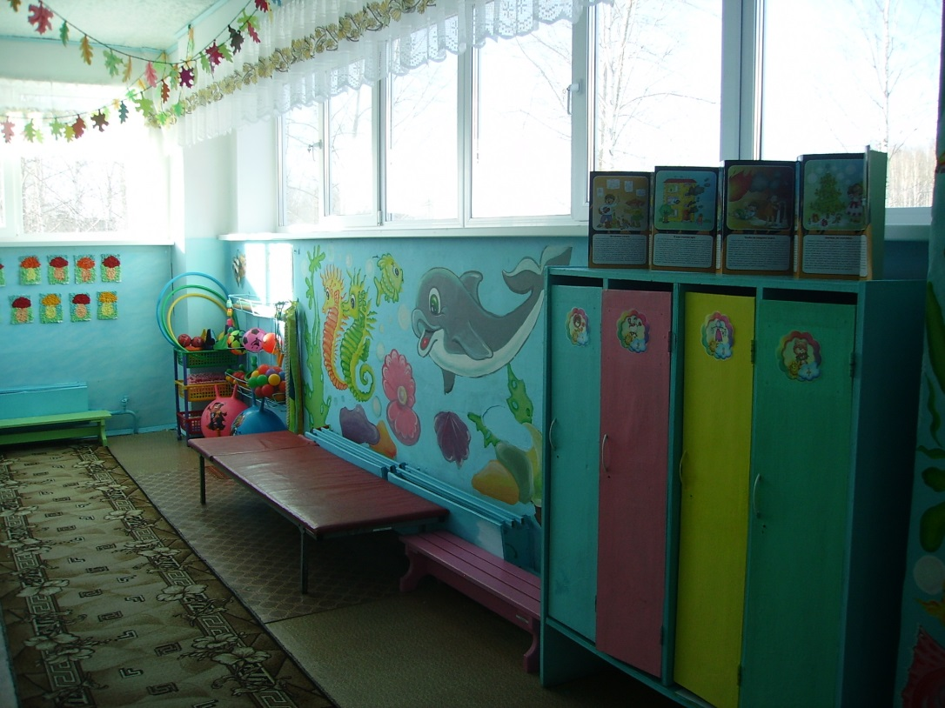
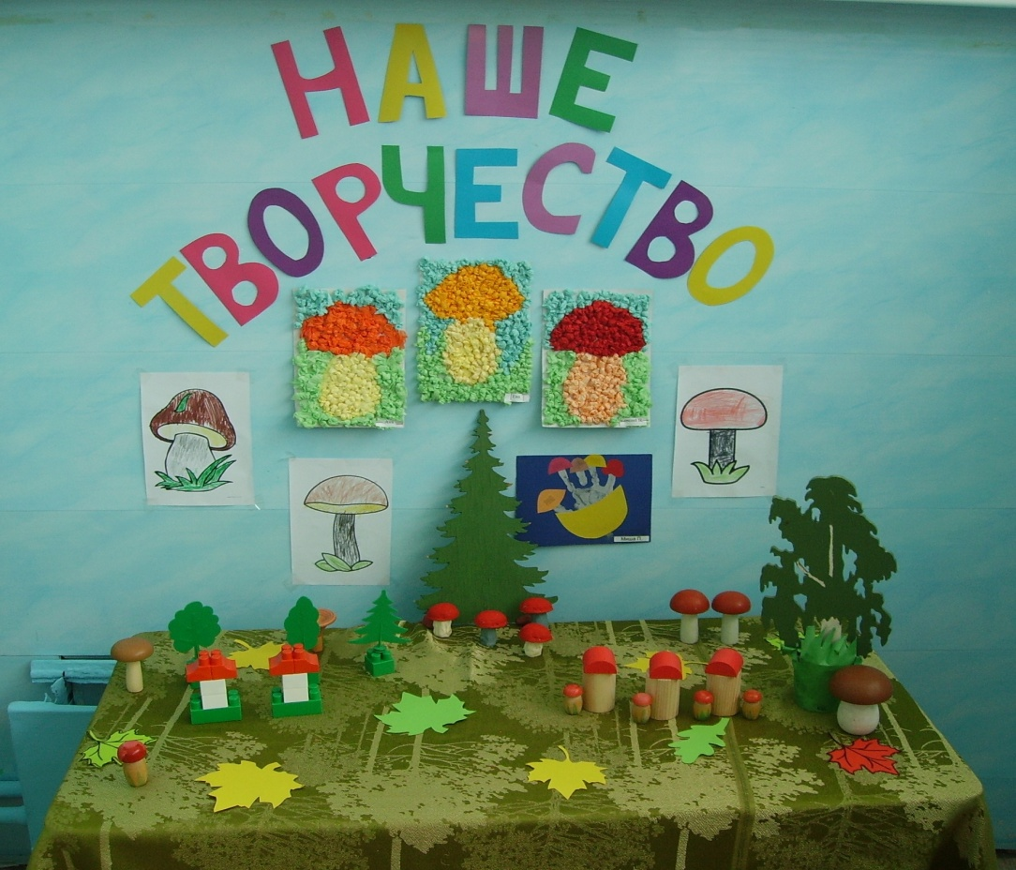
Раздевалка
Продукты проектной деятельности

Slide 4
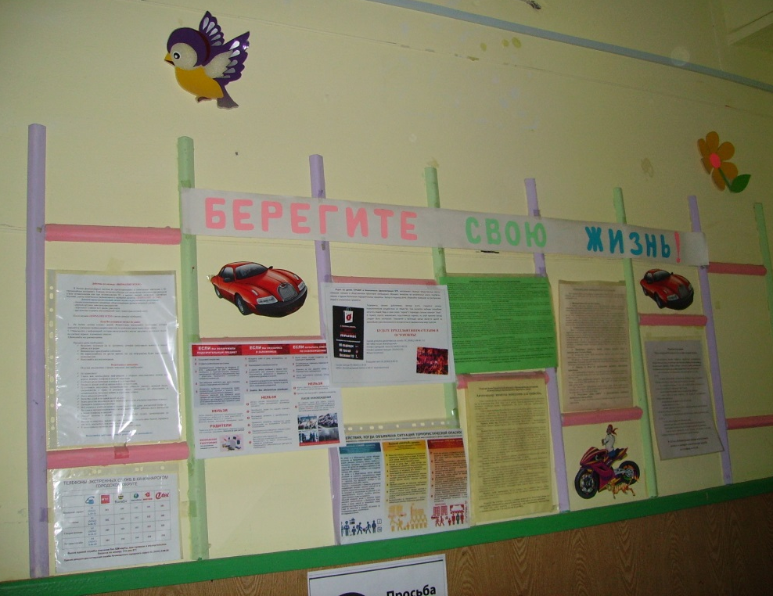
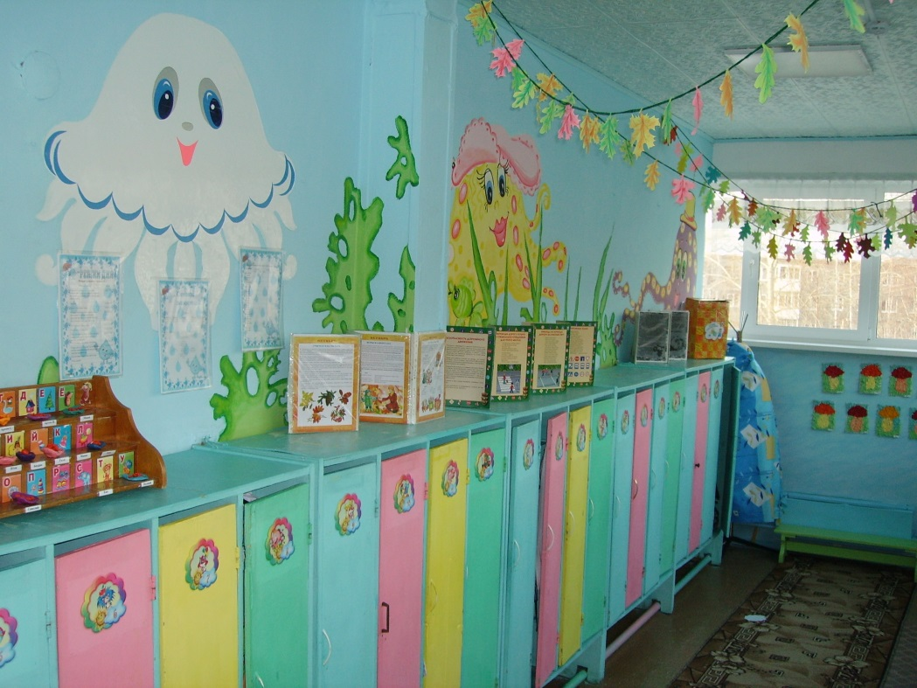
Информация для родителей

Slide 5
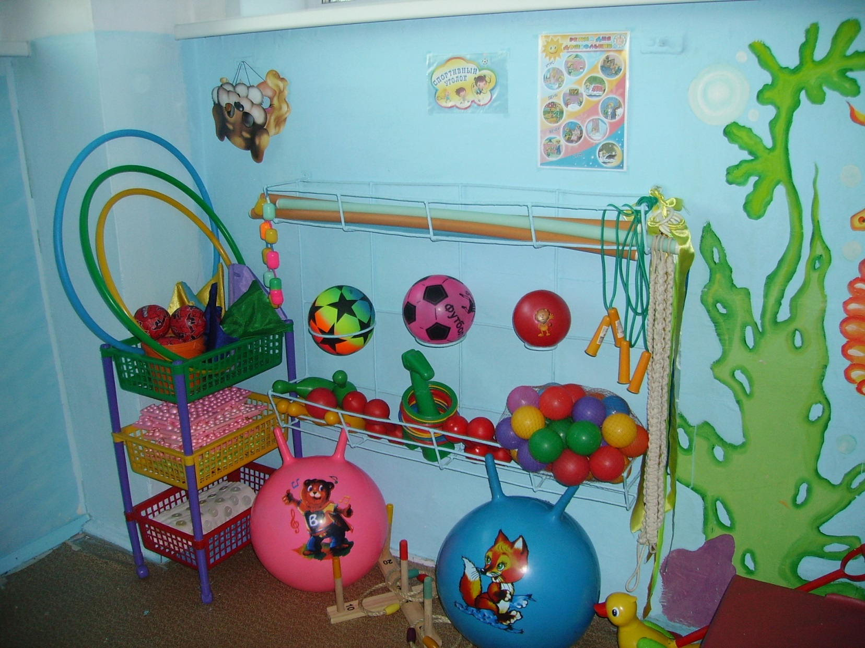
Физкультурный центр

Slide 6
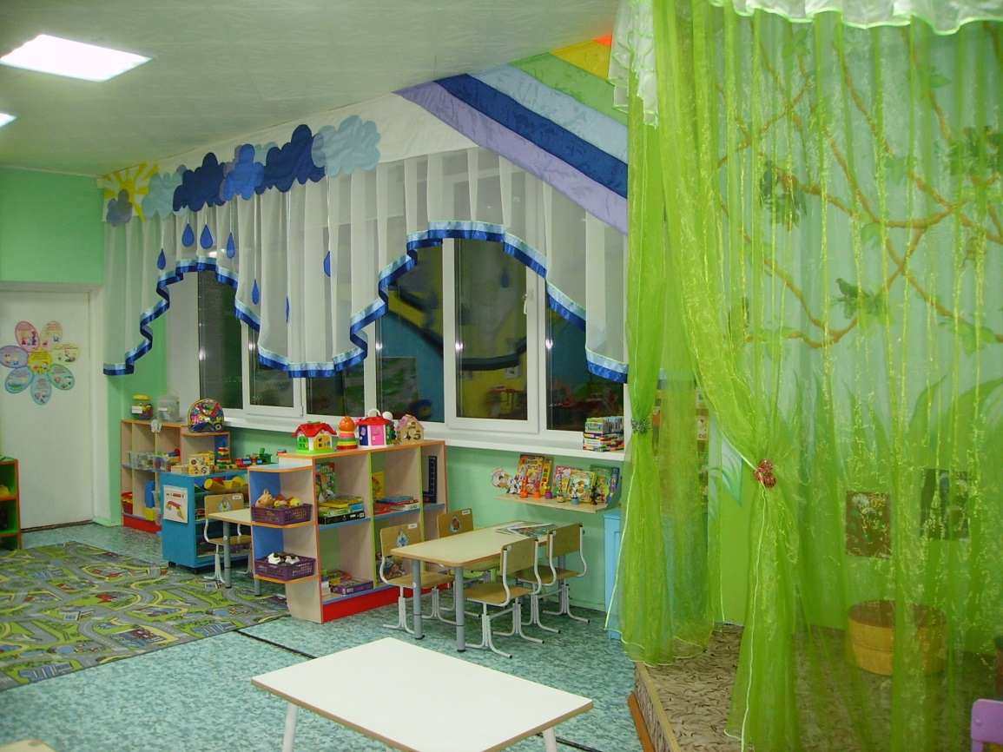
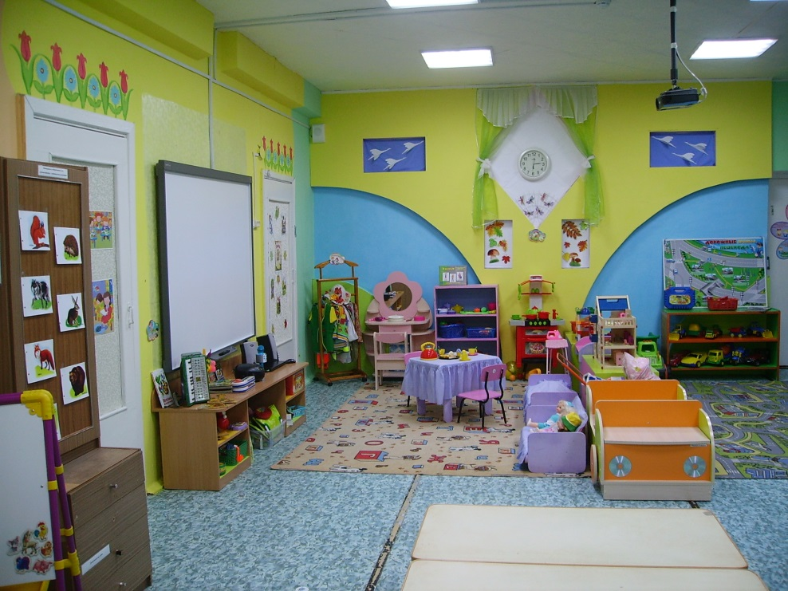
Наша группа

Slide 7
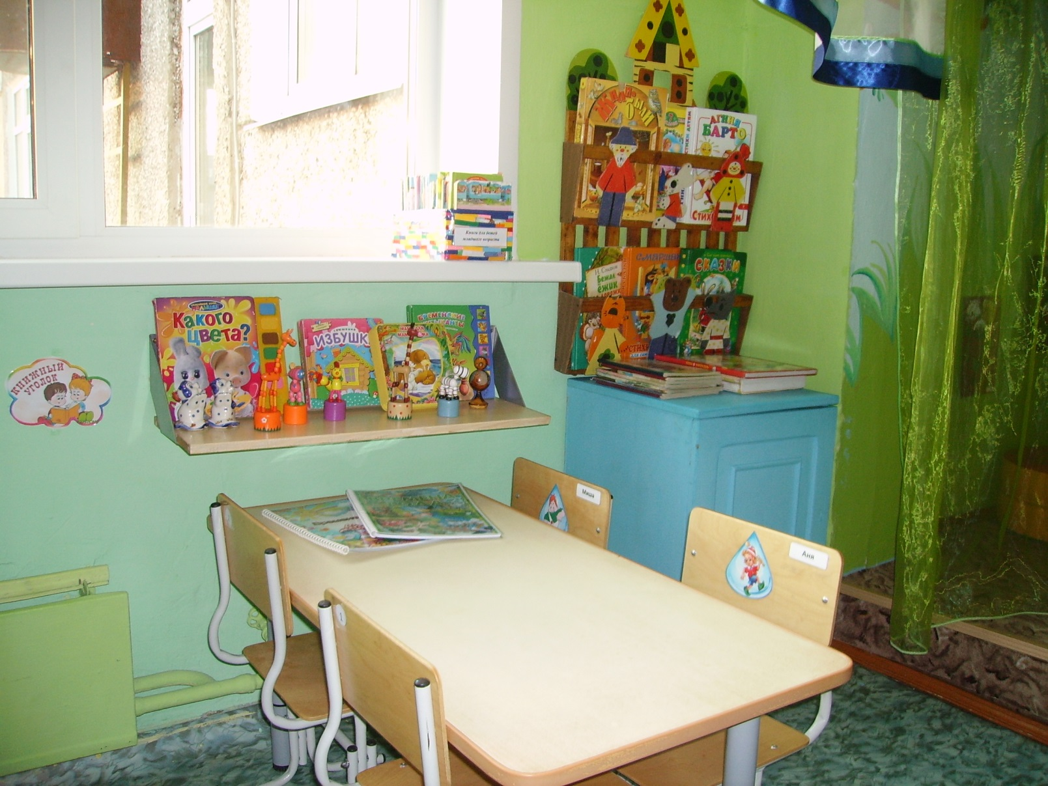
Спокойный сектор «Книжный центр»

Slide 8
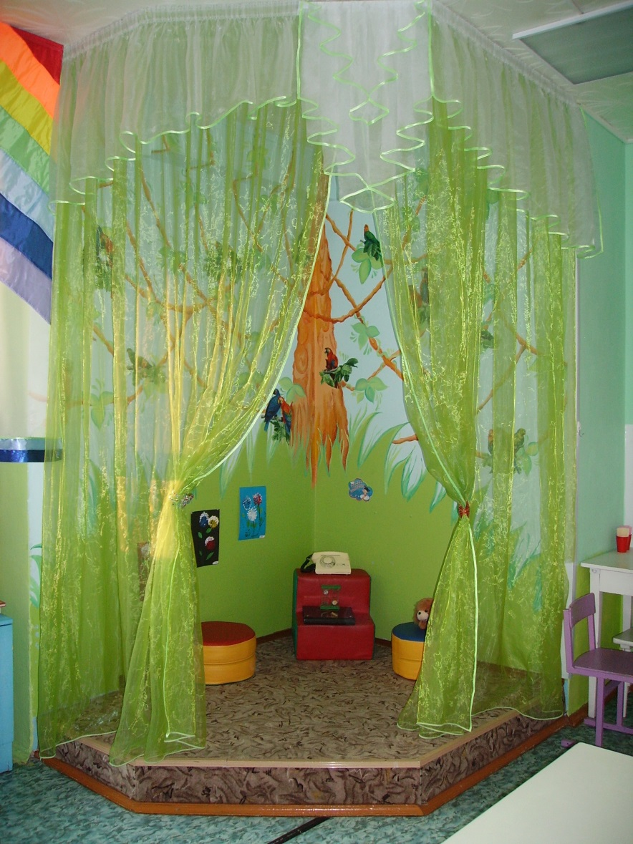
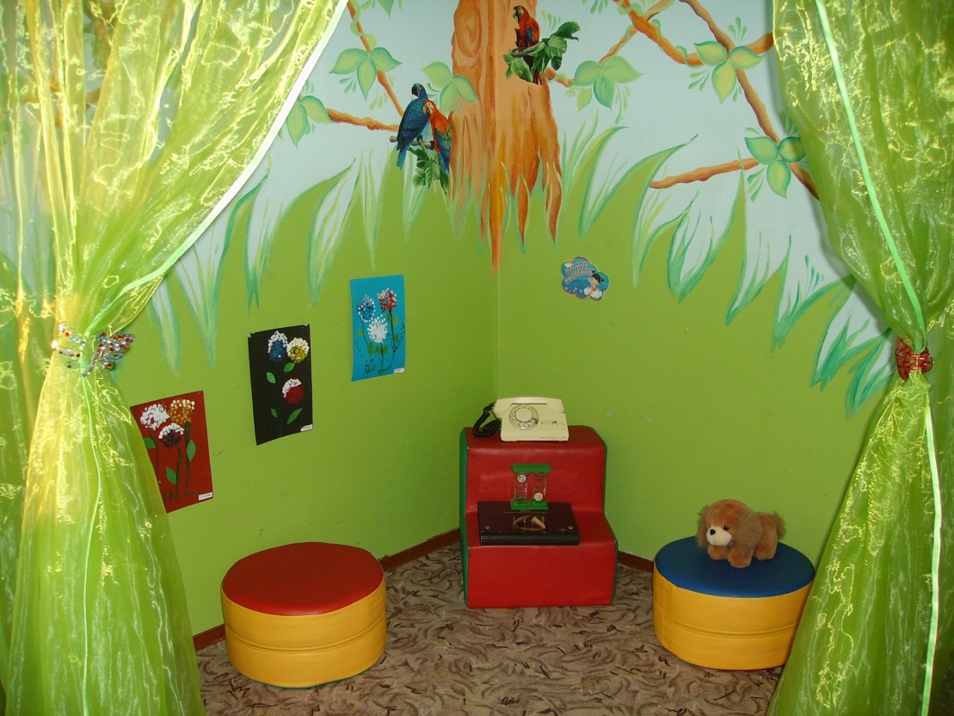
Центр уединения

Slide 9
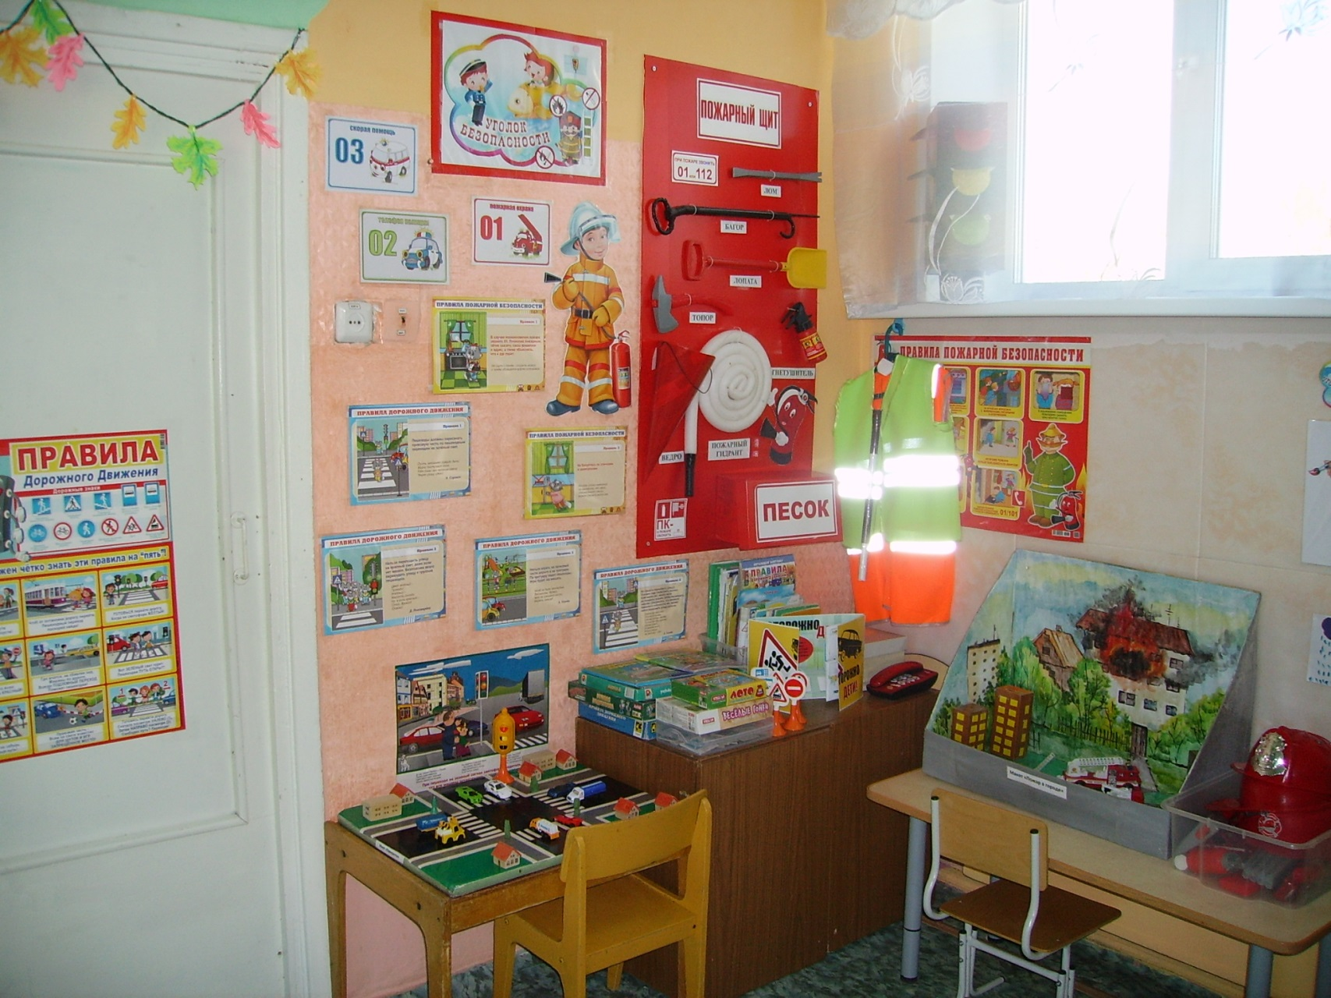
Центр безопасности

Slide 10
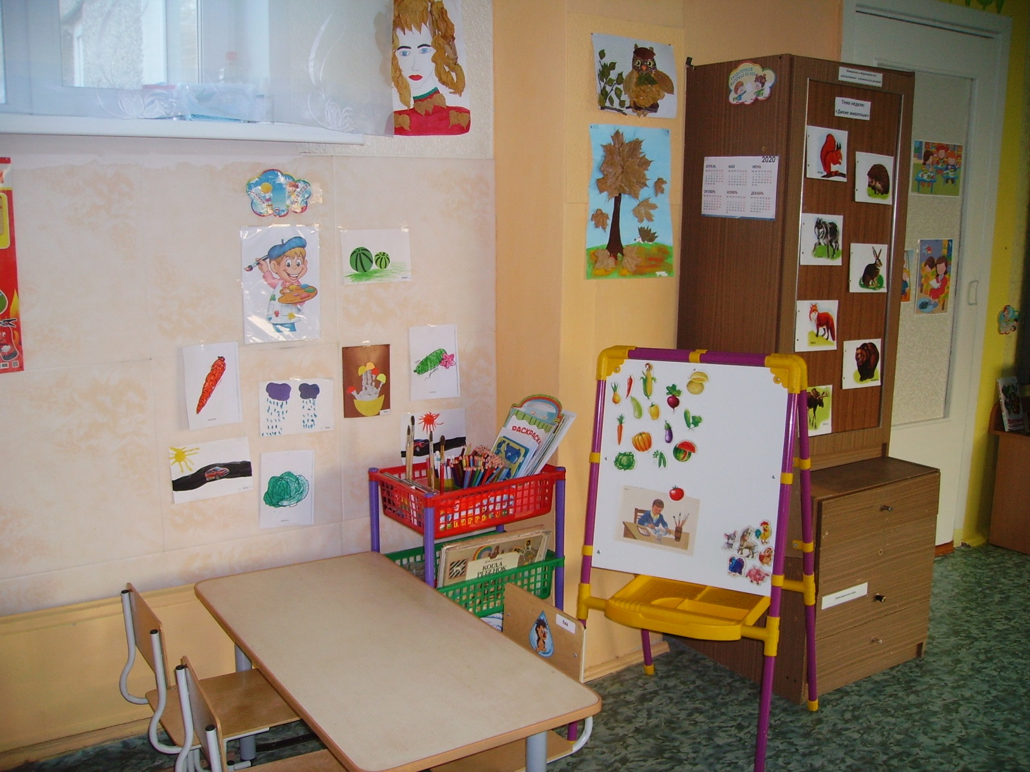
Рабочий сектор «Центр рисования»

Slide 11
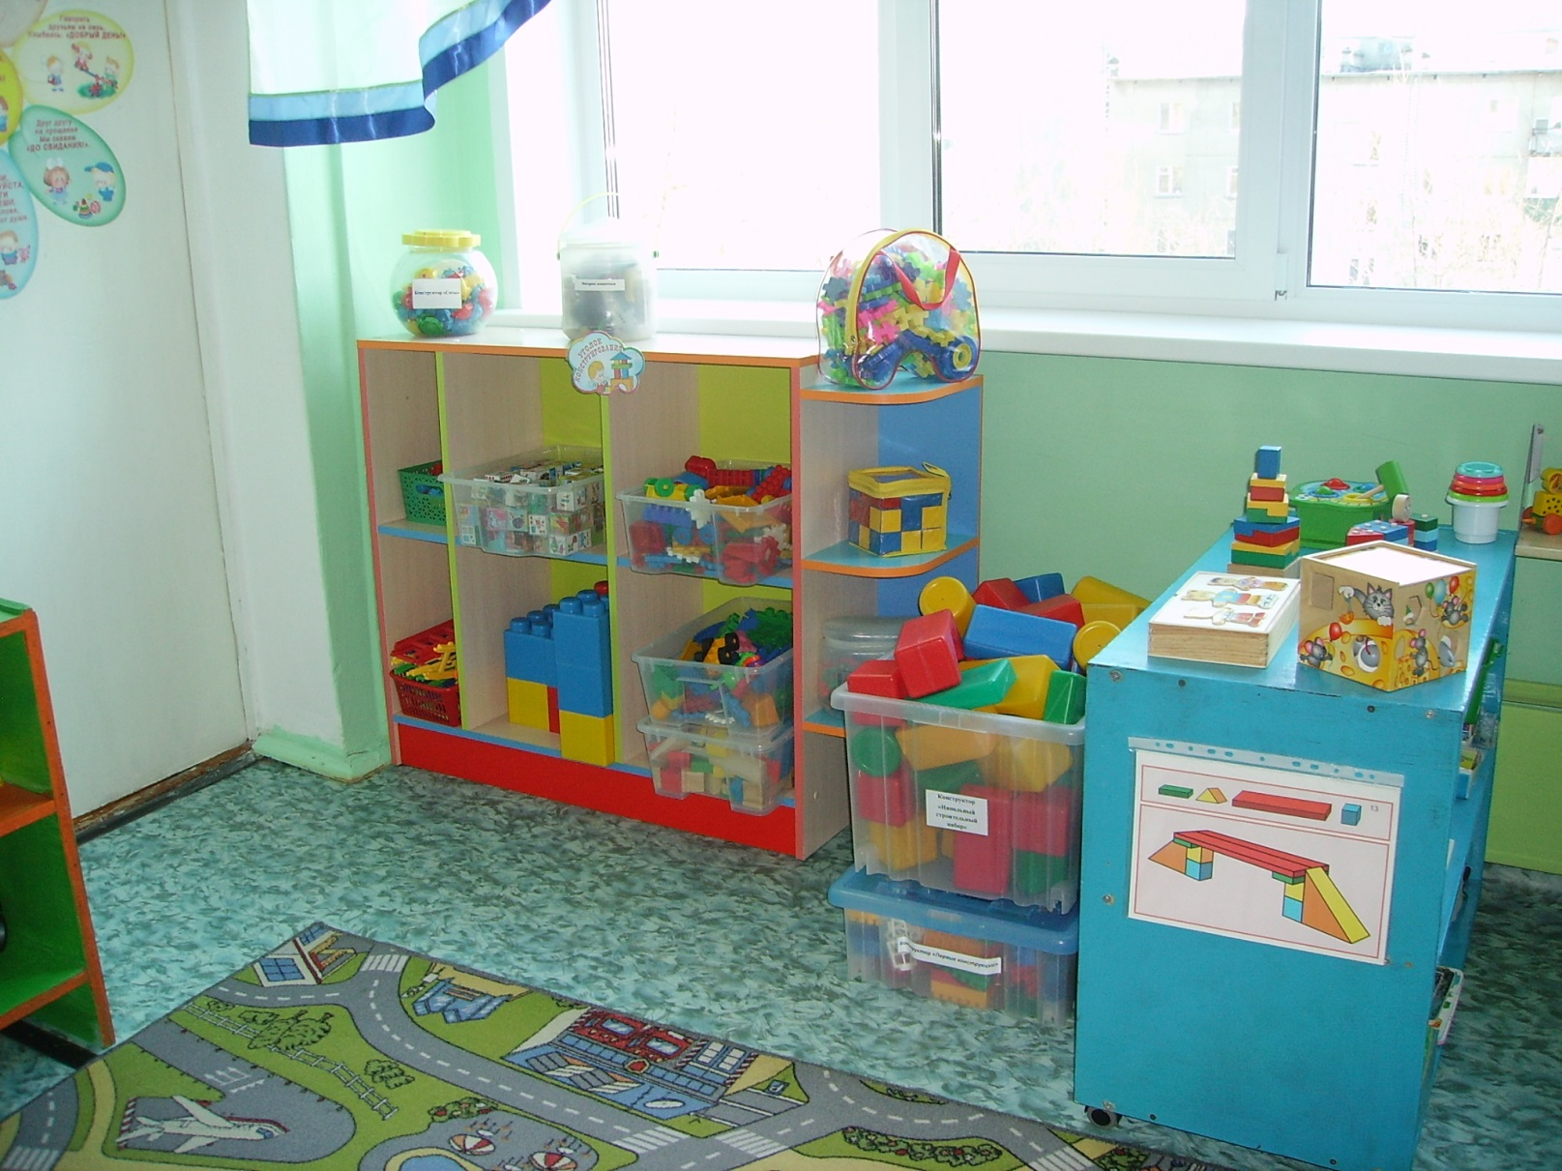
Центр конструирования

Slide 12
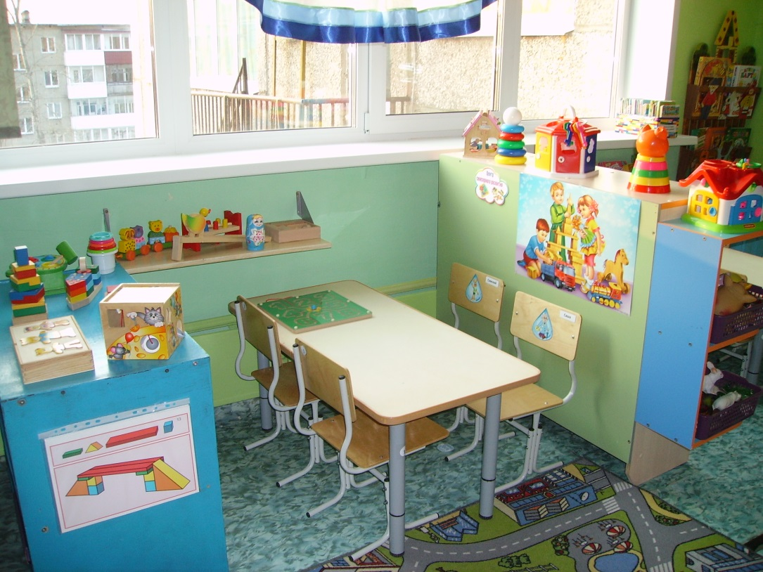
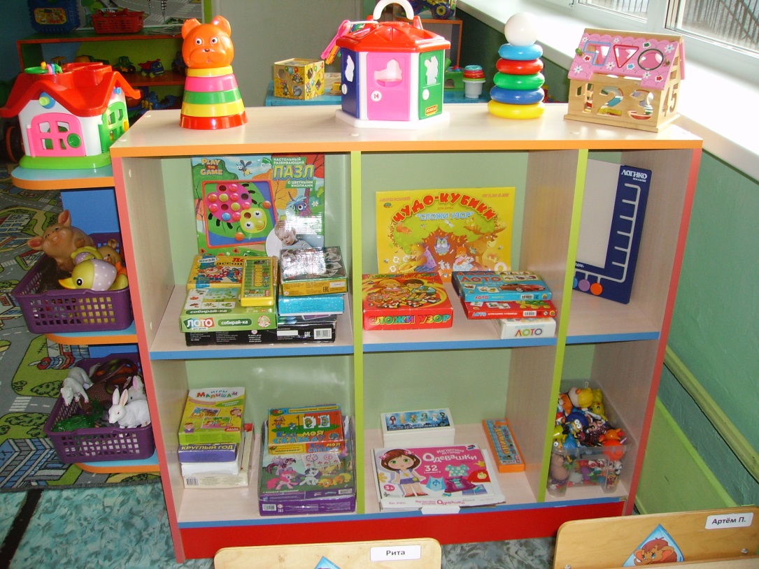
Центр сенсорного развития

Slide 13
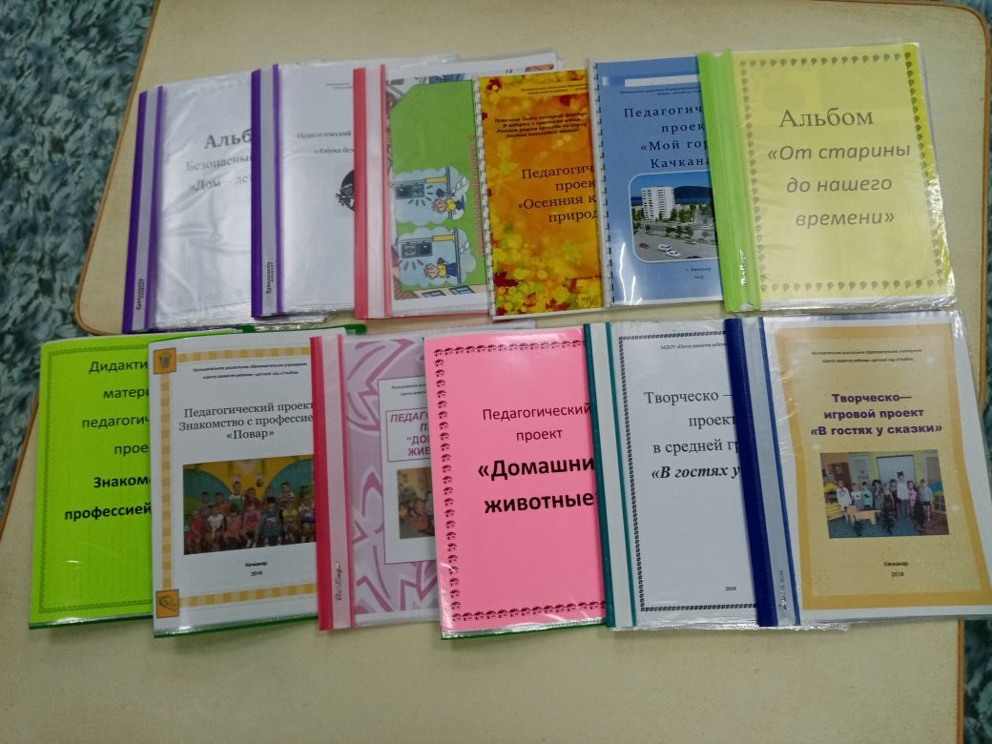
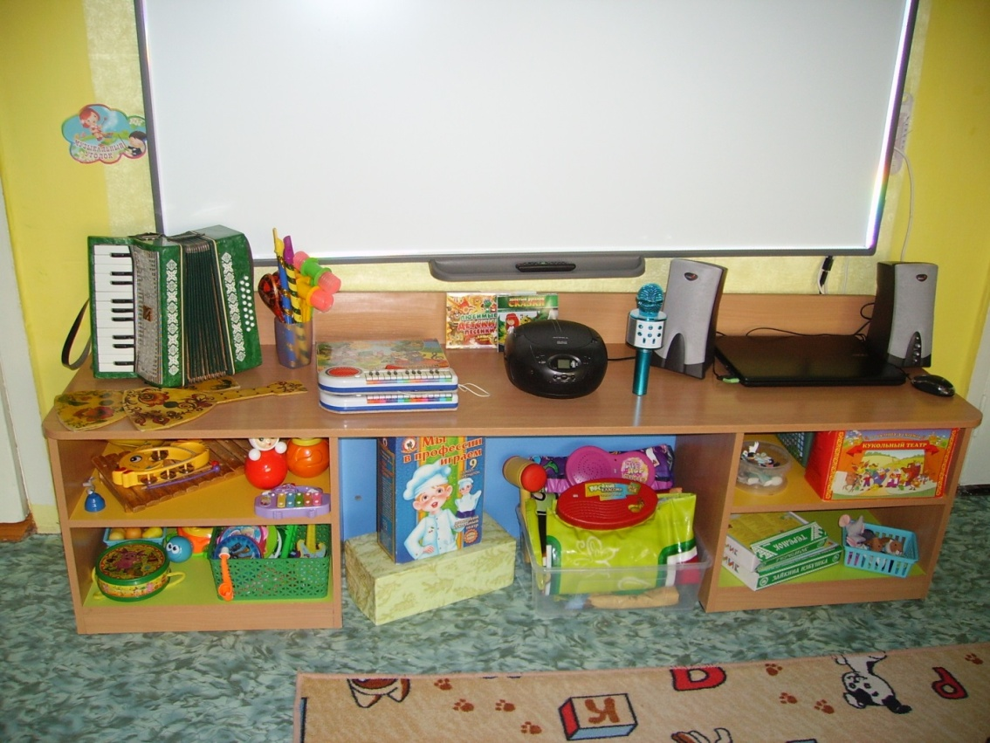
Активный сектор «Музыкально – театрализованный центр»

Slide 14
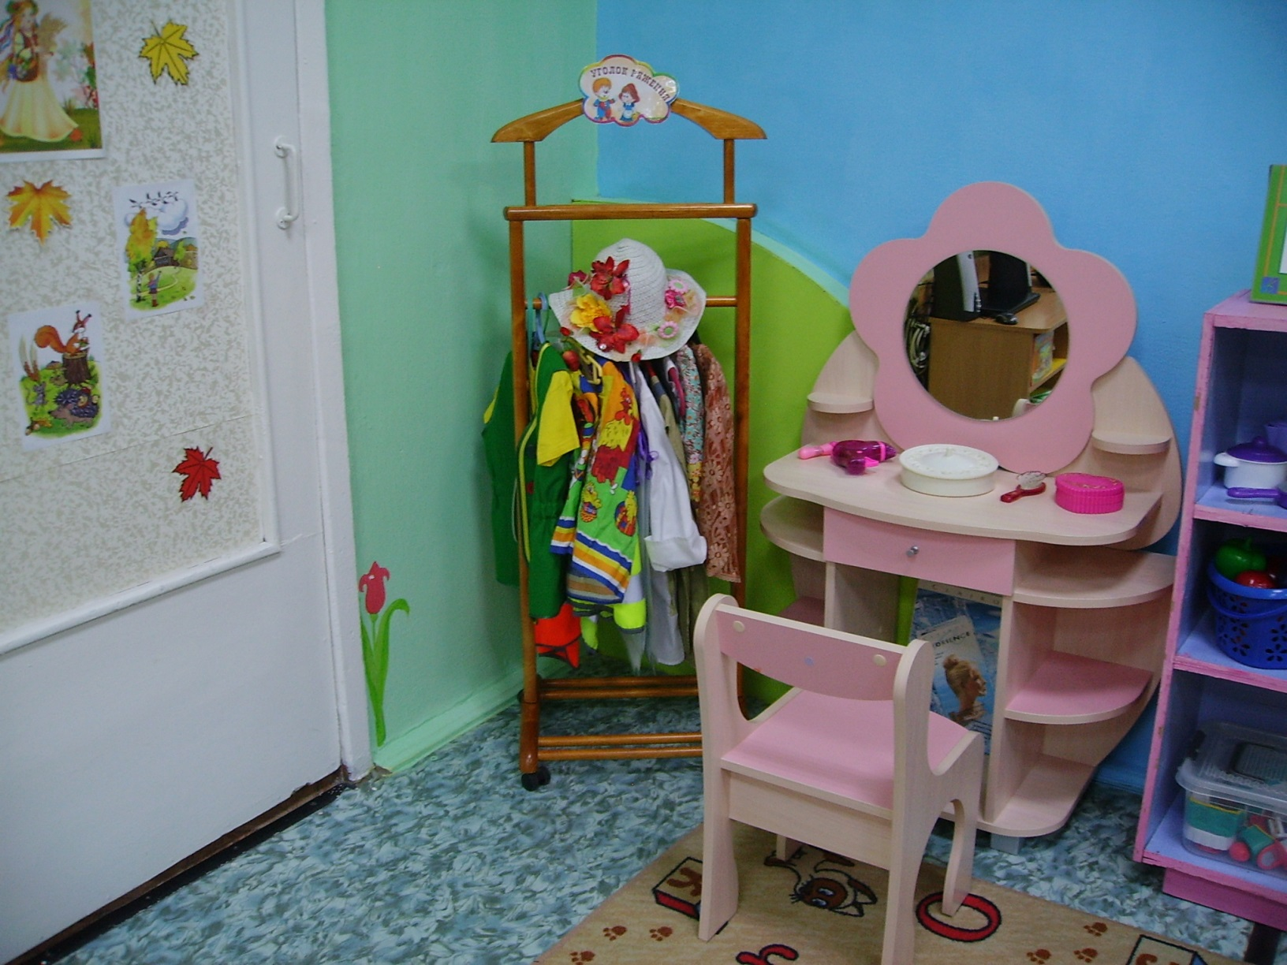
Центр ряженья

Slide 15
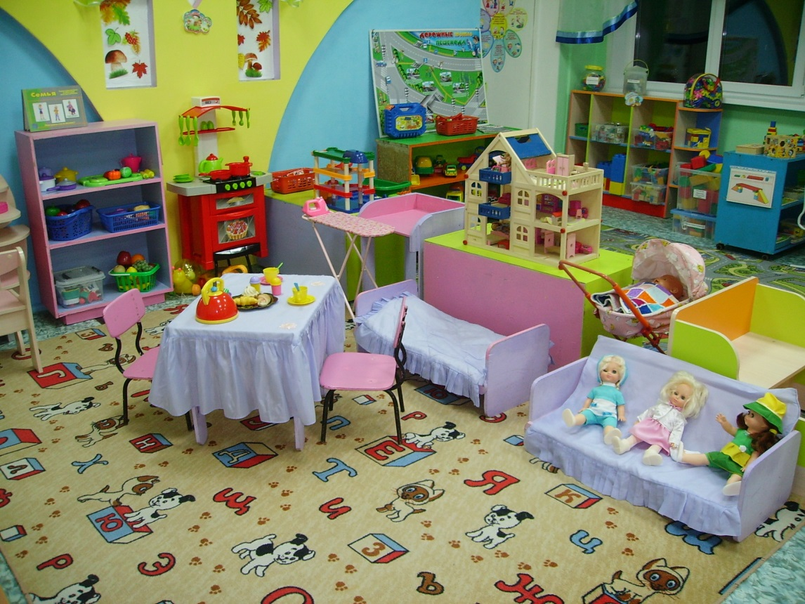
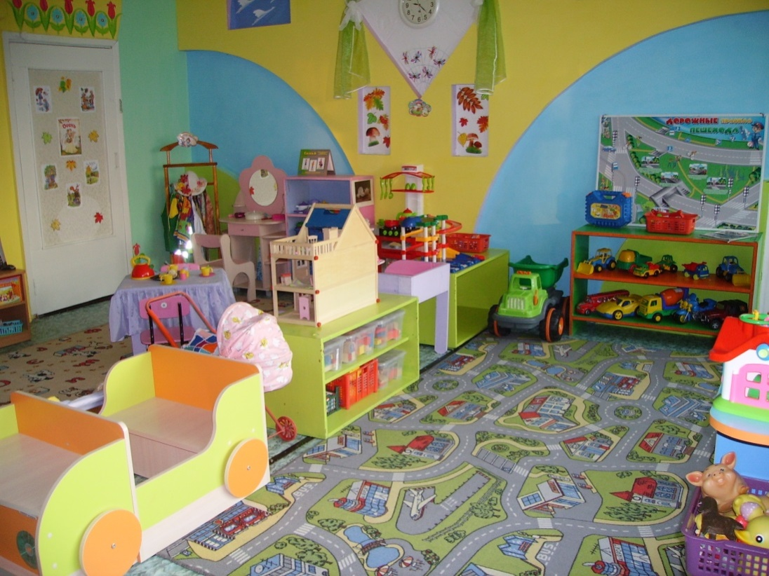
Центр сюжетно – ролевой игры

Slide 16
Спасибо за внимание!

